Slide 1
डिजिटल नागरिकता
पाठ 2
सुरक्षित वेबसाइटों तक पहुँचना

Slide 2
स्तर 2 | डिजिटल नागरिकता
डोमेन एक्सटेंशन डिकोड करना

Slide 3
स्तर 2 | डिजिटल नागरिकता
URL को समझना
क्या आपने पहले डोमेन एक्सटेंशन शब्द सुना है? इसका मतलब क्या है?
क्या आप किसी सामान्य डोमेन एक्सटेंशन का नाम बता सकते हैं?
डोमेन एक्सटेंशन
एक वेब पते के अंत में एक संकेतन जो एक इंटरनेट श्रेणी या एक देश कोड निर्दिष्ट करता है।

Slide 4
स्तर 2 | डिजिटल नागरिकता
इन एक्सटेंशन का क्या मतलब है?
उन्हें परिभाषाओं से मिलाएं
डोमेन एक्सटेंशन
इसका अर्थ
.org
भारत का आधिकारिक डोमेन एक्सटेंशन
.com
भारत सरकार की एक वेबसाइट
.net
एक व्यापार या वाणिज्यिक वेबसाइट
.edu
भारत में बैंकों, पंजीकृत कंपनियों और ट्रेडमार्क के लिए
.gov.in
गैर-लाभकारीसंगठन से संबद्ध वेबसाइट
.in
उच्च शिक्षा संस्थान से संबद्ध वेबसाइट
.co.in
एक नेटवर्क संगठन या इंटरनेट सेवा प्रदाता की वेबसाइट

Slide 5
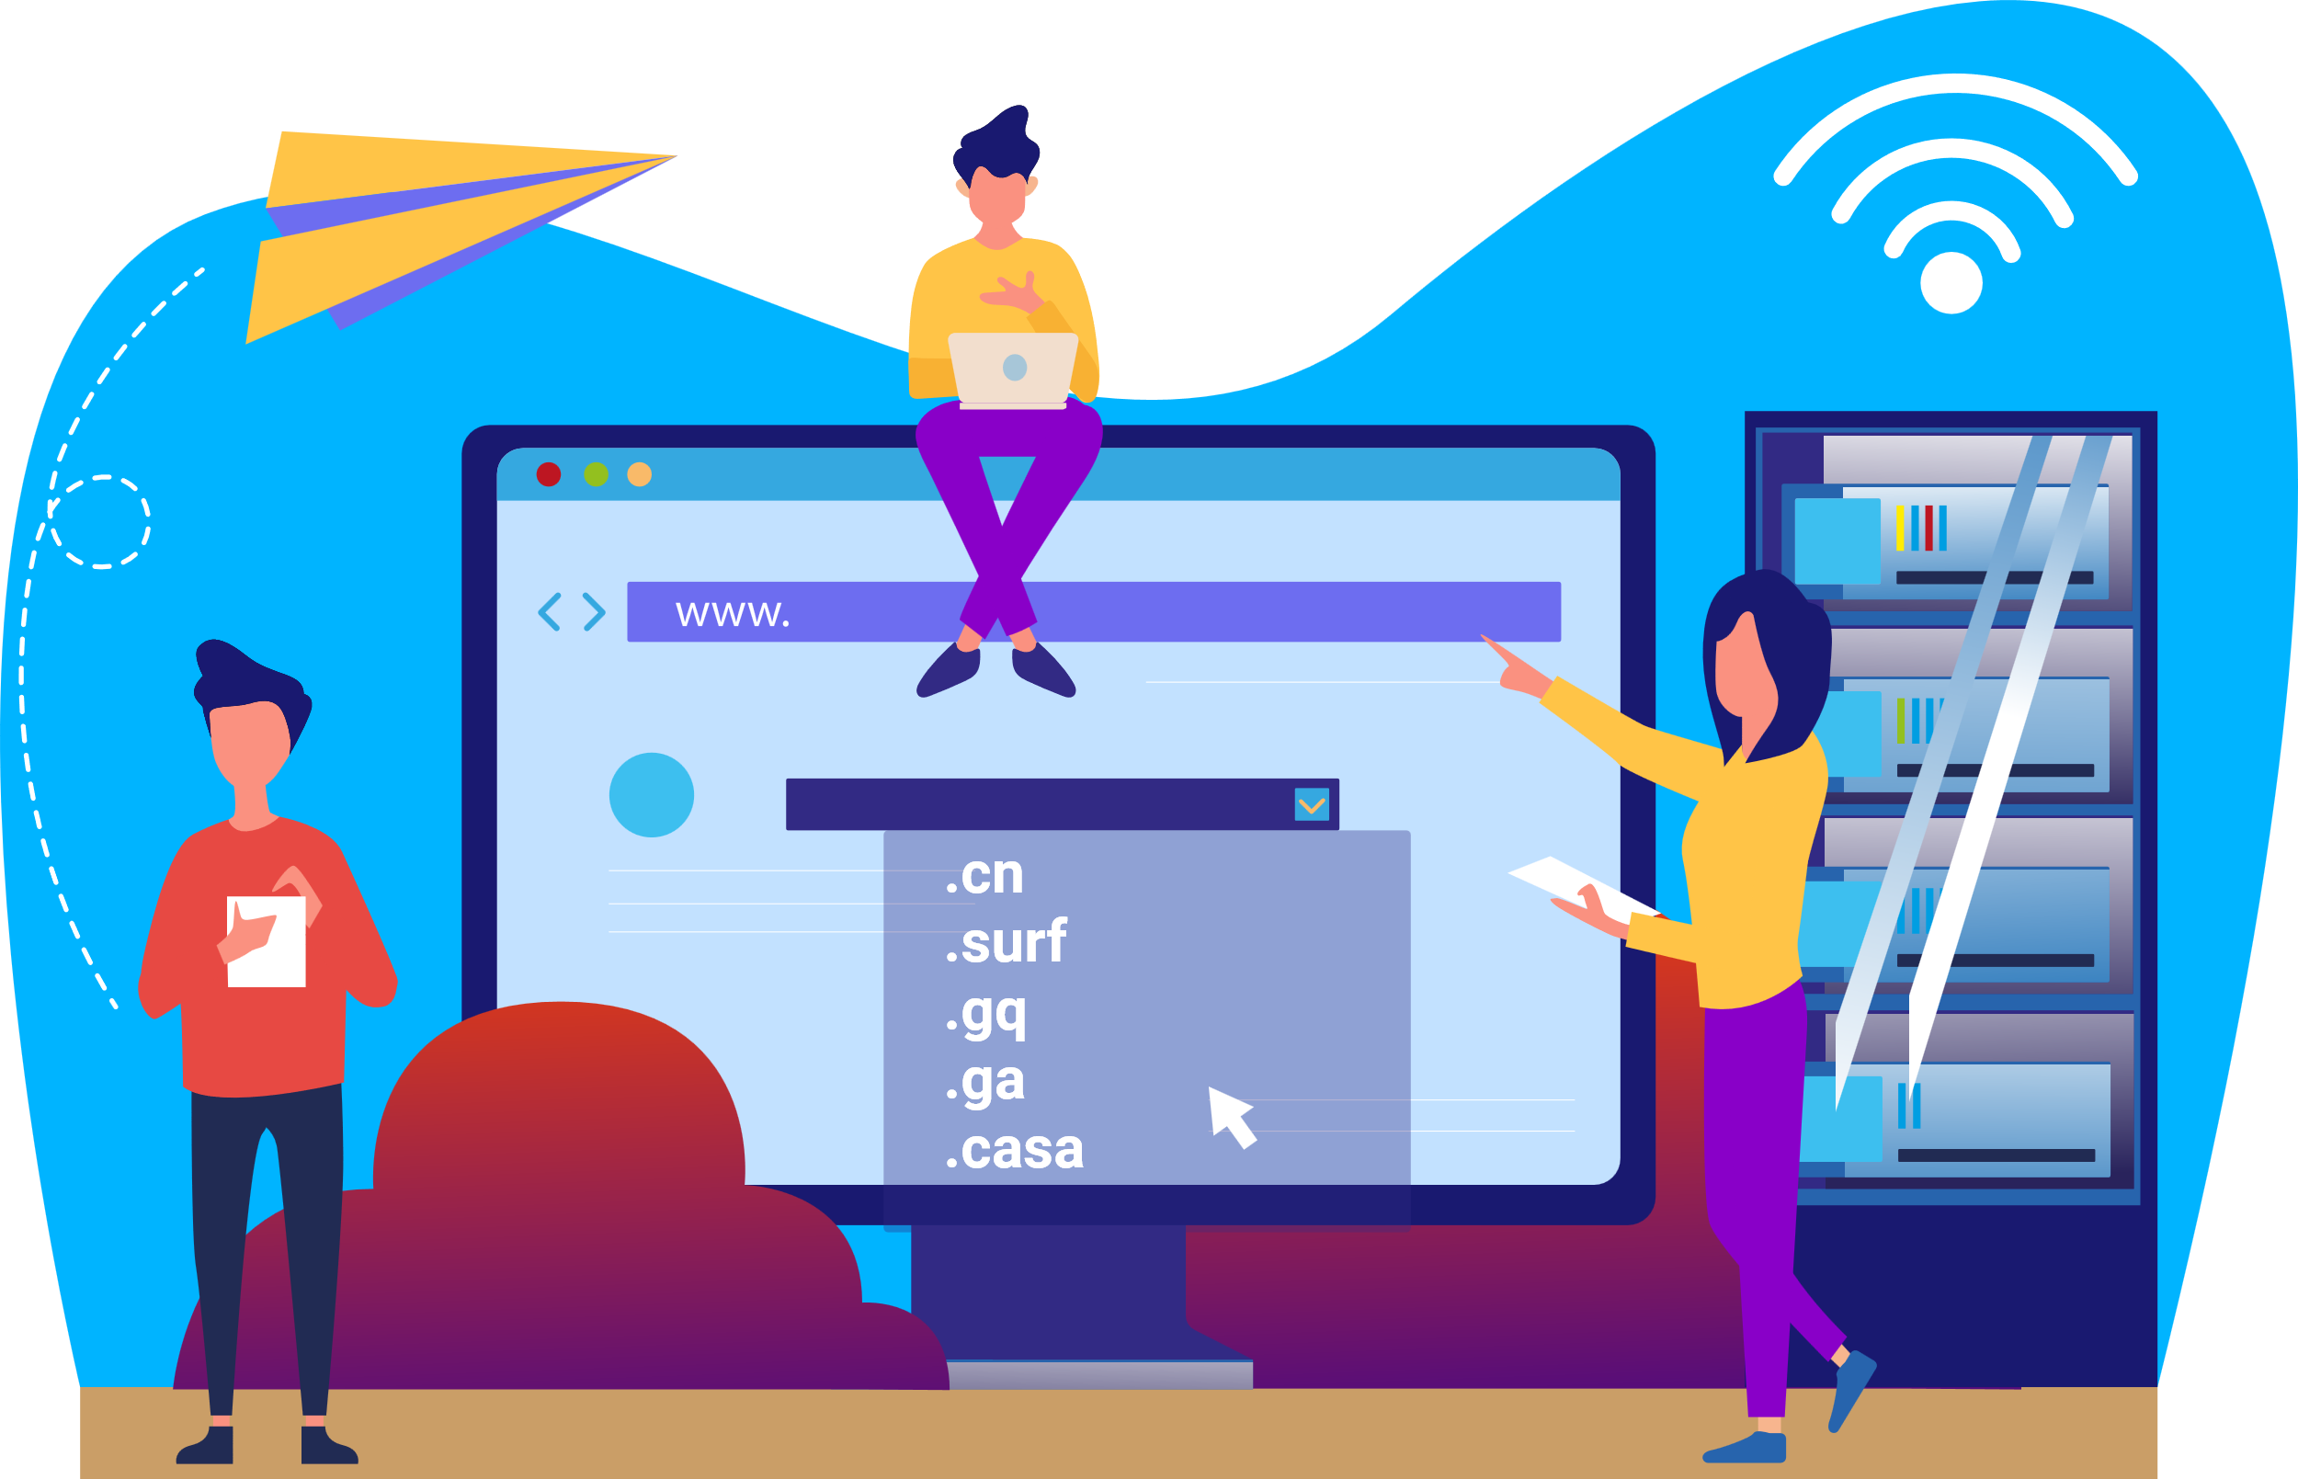
स्तर 2 | डिजिटल नागरिकता
ध्यान रहें!
फरवरी 2022 तक शीर्ष सर्वाधिक दुरुपयोग वाले डोमेन नाम
.cn
.surf
.gq
.ga
.casa
यदि आप अपने ईमेल इनबॉक्स में इस तरह का कोई डोमेन एक्सटेंशन देखते हैं, तो ईमेल को स्पैम के रूप में फ़्लैग करना और भेजने वाले को ब्लॉक करना सबसे अच्छा है। ईमेल पर या ईमेल के मुख्य भाग में किसी लिंक पर क्लिक न करें।

Slide 6
स्तर 2 | डिजिटल नागरिकता
आप कैसे बता सकते हैं कि कोई वेबसाइट सुरक्षित है या नहीं?
पांच संकेत जो आपको यह बताने में मदद कर सकते हैं कि कोई वेबसाइट सुरक्षित है या नहीं।
यहाँ क्लिक करें
Notes:
https://www.sitelock.com/blog/is-this-website-s

Slide 7
स्तर 2 | डिजिटल नागरिकता
एक सुरक्षित वेबसाइट के 5 संकेत
देखना
HTTPS में "S" खोजें
जाँच करना
वेबसाइट गोपनीयता नीति की जाँच करें
पाना
उनकी संपर्क जानकारी प्राप्त करें
सत्यापित करना
उनके भरोसे की मुहर को सत्यापित करें
जानना
वेबसाइट मालवेयर के संकेतों को जानें

Slide 8
स्तर 2 | डिजिटल नागरिकता
व्यावहारिक व क्रियाशील!
स्टेप 1:अपने इंटरनेट सर्च बार में, "टाइम्स ऑफ इंडिया" टाइप करें।
चरण दो:आपको एक खोज परिणाम प्राप्त करना चाहिए जिसमें आप URL के "https" भाग को स्पष्ट रूप से देख सकते हैं।
चरण 3:वेबसाइट पर क्लिक करें। अब हम वेबसाइट की गोपनीयता नीति और उनकी संपर्क जानकारी की जांच करेंगे

Slide 9
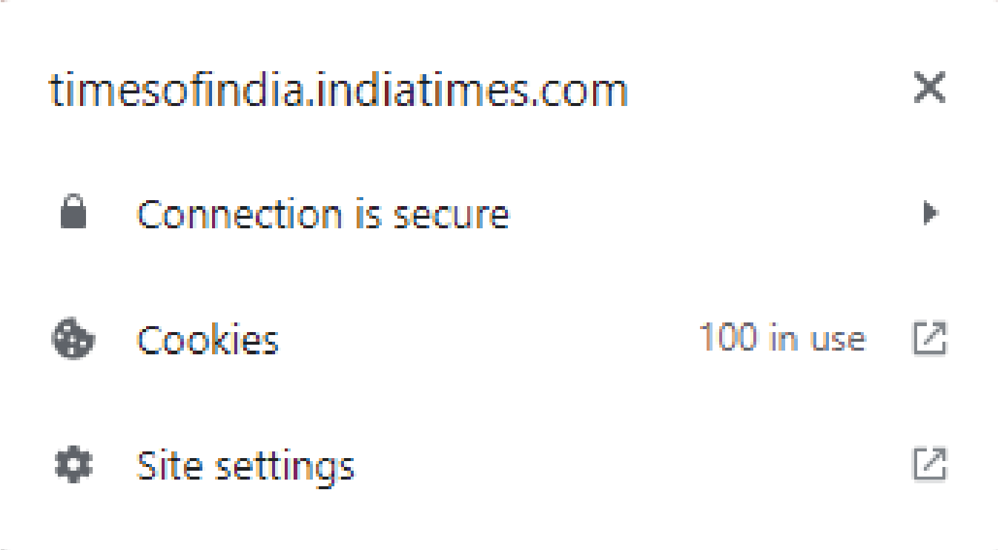
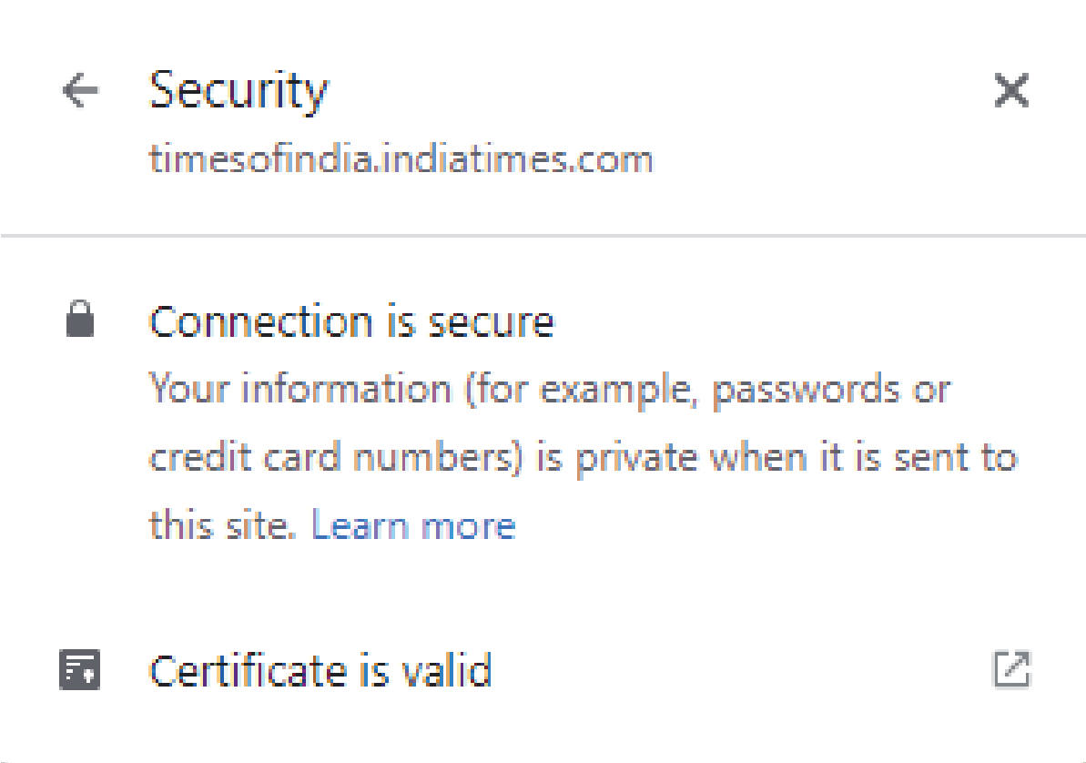
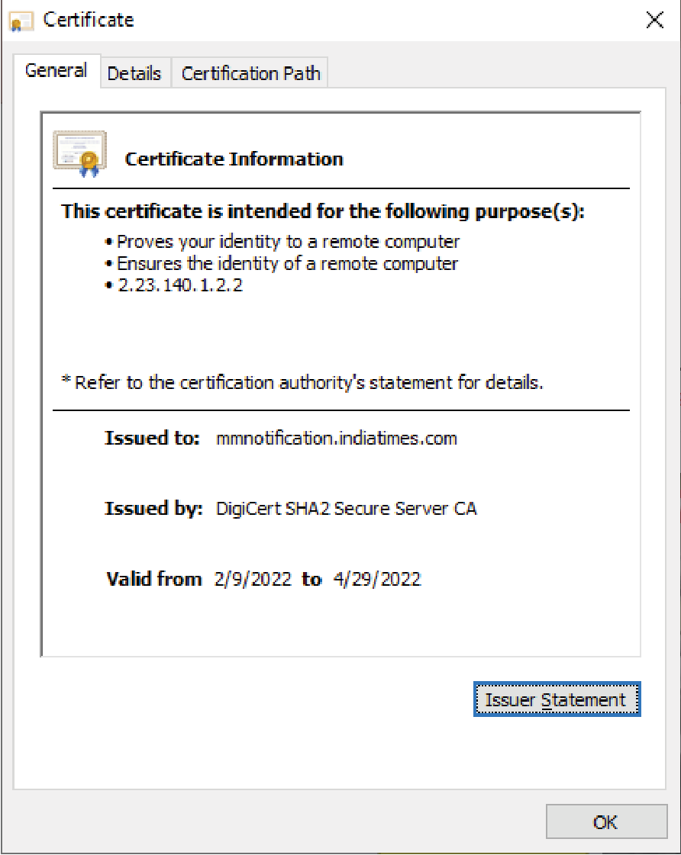
स्तर 2 | डिजिटल नागरिकता
व्यावहारिक व क्रियाशील!
चरण 4:अब, ट्रस्ट सील को सत्यापित करते हैं। आप ब्राउजर में वेब एड्रेस के आगे पैडलॉक सिंबल पर क्लिक करके इसे पा सकते हैं।
नोट: यदि वेबसाइट को वेब ब्राउजर द्वारा सुरक्षित नहीं माना जाता है, तो आपको पैडलॉक के अलावा एक अलग प्रतीक मिल सकता है!
चरण 5:आपको एक पॉप-अप मिलेगा। “कनेक्शन इज सिक्योर” पर क्लिक करें और आपको दूसरा पॉप अप मिलेगा। "प्रमाणपत्र मान्य है" पर क्लिक करें। आप ट्रस्ट सर्टिफिकेट का विवरण देख पाएंगे।

Slide 10
स्तर 2 | डिजिटल नागरिकता
पॉप अप
क्या आपने पॉप-अप के बारे में सुना है?
एक पॉप-अप एक ग्राफिकल डिस्प्ले क्षेत्र है, आमतौर पर एक छोटी विंडो, जो अचानक एक वेबपेज के शीर्ष पर दिखाई देती है या पॉप-अप करती है।
उदाहरण के लिए, उपरोक्त अभ्यास में, जब आपने पैडलॉक प्रतीक पर क्लिक किया, तो आपको एक छोटा बॉक्स पॉप अप मिला। यह एक पॉप-अप था!
पॉप-अप का उपयोग आपको विज्ञापन दिखाने के लिए किया जा सकता है या आपसे पूछ सकता है कि क्या आप वेबसाइट से सूचनाओं की अनुमति देना चाहते हैं ("ब्लॉक" पर क्लिक करें)
विंडो को बंद करने के लिए पॉप-अप विंडो के कोने में छोटे "एक्स" की तलाश करें।
इस लेख को पढ़कर पॉप-अप प्रबंधित करने के तरीके के बारे में और जानें: pop-up blockers.
यहाँ क्लिक करें

Slide 11
स्तर 2 | डिजिटल नागरिकता
आप कैसे बता सकते हैं कि कोई वेबसाइट सुरक्षित है या नहीं?

Slide 12
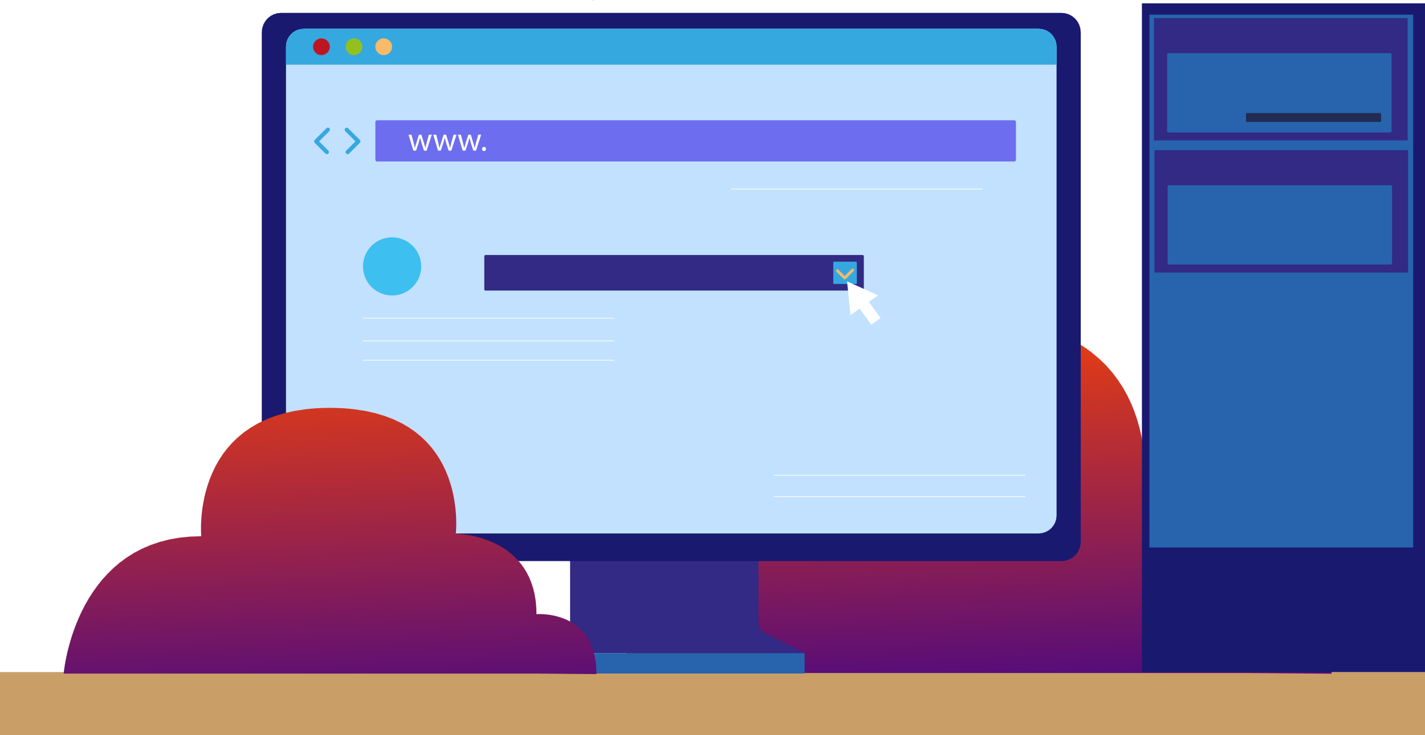
ट्रैफिक लाइट के रूप में वेबसाइटें
स्तर 2 | डिजिटल नागरिकता
एक "ग्रीन" वेबसाइट :
आपकी उम्र के बच्चों के देखने के लिए एक अच्छी साइट।
मज़ा, आपके लिए करने और देखने के लिए चीज़ों के साथ।
में उपयुक्त शब्द हैं।
आपको उन लोगों से बात नहीं करने देता जिन्हें आप नहीं जानते।
क्या आप जानते हैं कि दुनिया भर में लगभग 118Cr वेबसाइटें हैं!
आपके लिए किन वेबसाइट पर जाना सुरक्षित है?
एक "पीली" वेबसाइट :
जिस साइट के बारे में आप सुनिश्चित नहीं हैं वह आपके लिए सही है।
एक साइट जो आपसे यह जानकारी मांगता है कि आप कौन हैं, आप कहां रहते हैं, आपका फोन नंबर या ईमेल।
एक ऐसी जगह जहां लोगों को दूसरों के साथ स्वतंत्र रूप से संवाद करने की अनुमति है, यहां तक ​​कि उन्हें भी जिन्हें वे नहीं जानते हैं।
एक "लाल" वेबसाइट :
एक साइट जो आपके लिए सही नहीं है।
एक वेबसाइट जो जोखिम भरे या अवैध व्यवहार को प्रोत्साहित करती है।
ऐसी जगह जहां आप गलती से चले गए हों।
उन चीजों से भरा हुआ जो वयस्कों के लिए हैं।

Slide 13
स्तर 2 | डिजिटल नागरिकता
गतिविधि!
अपने खोज बार में, "दोस्तों के साथ खेलने के लिए मज़ेदार गेम" टाइप करें
आपको क्या परिणाम मिले?
वे कौन से संकेत हैं जो बताते हैं कि वेबसाइट उपयुक्त है?
सीसीसी
यदि आप अनिश्चित हैं, तो मदद के लिए किसी वयस्क से पूछें!

Slide 14
स्तर 2 | डिजिटल नागरिकता
डिजिटल फुटप्रिंट्स रिकैप
स्तर 1 पाठ्यक्रम से आपको डिजिटल फुटप्रिंट्स के बारे में क्या याद है?
डिजिटल फुटप्रिंट्स डेटा के निशान हैं जो आप अपनी ऑनलाइन गतिविधि के परिणामस्वरूप इंटरनेट पर छोड़ते हैं।
आपका डिजिटल फ़ुटप्रिंट आपके ईमेल, आपकी सोशल मीडिया पोस्ट या आपका कोई भी खोज इतिहास हो सकता है।

Slide 15
कुकीज़
स्तर 2 | डिजिटल नागरिकता
Notes:
https://www.youtube.com/watch?v=qwlBf6aBuuY

Slide 16
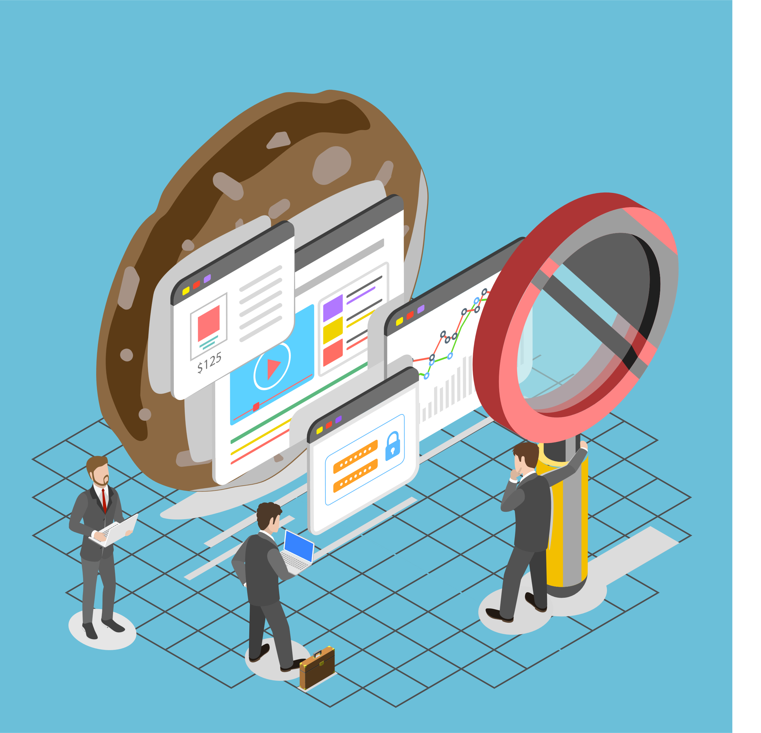
स्तर 2 | डिजिटल नागरिकता
गतिविधि!
कुकीज़ एक सुरक्षा खतरा पैदा कर सकती हैं। विशेष रूप से यदि आप किसी वेबसाइट के लिए अपना पासवर्ड याद रखने के लिए कुकीज़ का उपयोग कर रहे हैं, तो इस बात का जोखिम है कि वेबसाइट हैक हो सकती है और आपका पासवर्ड चोरी हो सकता है।
कुकीज़ व्यक्तिगत जानकारी संग्रहीत करती हैं। कुकीज़ आपके द्वारा देखी जाने वाली वेबसाइटों और उन पृष्ठों पर आपकी प्राथमिकताओं को याद रखती हैं। कंपनियां इस जानकारी का उपयोग आपकी प्रोफ़ाइल बनाने के लिए कर सकती हैं।
आप अपनी कुकीज़ का प्रबंधन करना सीख सकते हैं और अपने सिस्टम को अधिक सुरक्षित रख सकते हैं
Google Account Help | Clear Cache and Cookies
Microsoft Edge Support | Delete Cookies in Microsoft Edge

Slide 17
स्तर 2 | डिजिटल नागरिकता
समाप्त करें: नकली URL का पता लगाएं
डोमेन नाम | असली | नकली
Timesofindia.indiatime.com
NDTV.com
Bigbasket.com.co
Amazon.in
Pr1mev1deo.com.in
Myntra.com
Nykaa.com
Flipcart.flip.com
BBC1.site/business-news
Timesofindia.Indiatimes.com
Espncricinfo.com
Amazon.go.com.co
Primevideo.com
Myntra1.site/shopping

Slide 18
स्तर 2 | डिजिटल नागरिकता
टेक-होम गतिविधि
अपने माता-पिता के Android या iOS उपकरणों पर कुकी सेटिंग्स की जाँच करें और Google Chrome सहायता से इस मार्गदर्शिका का उपयोग करके कुकीज़ साफ़ करें।
यहाँ क्लिक करें

Slide 19
के द्वारा बनाई गई

